Slide 1
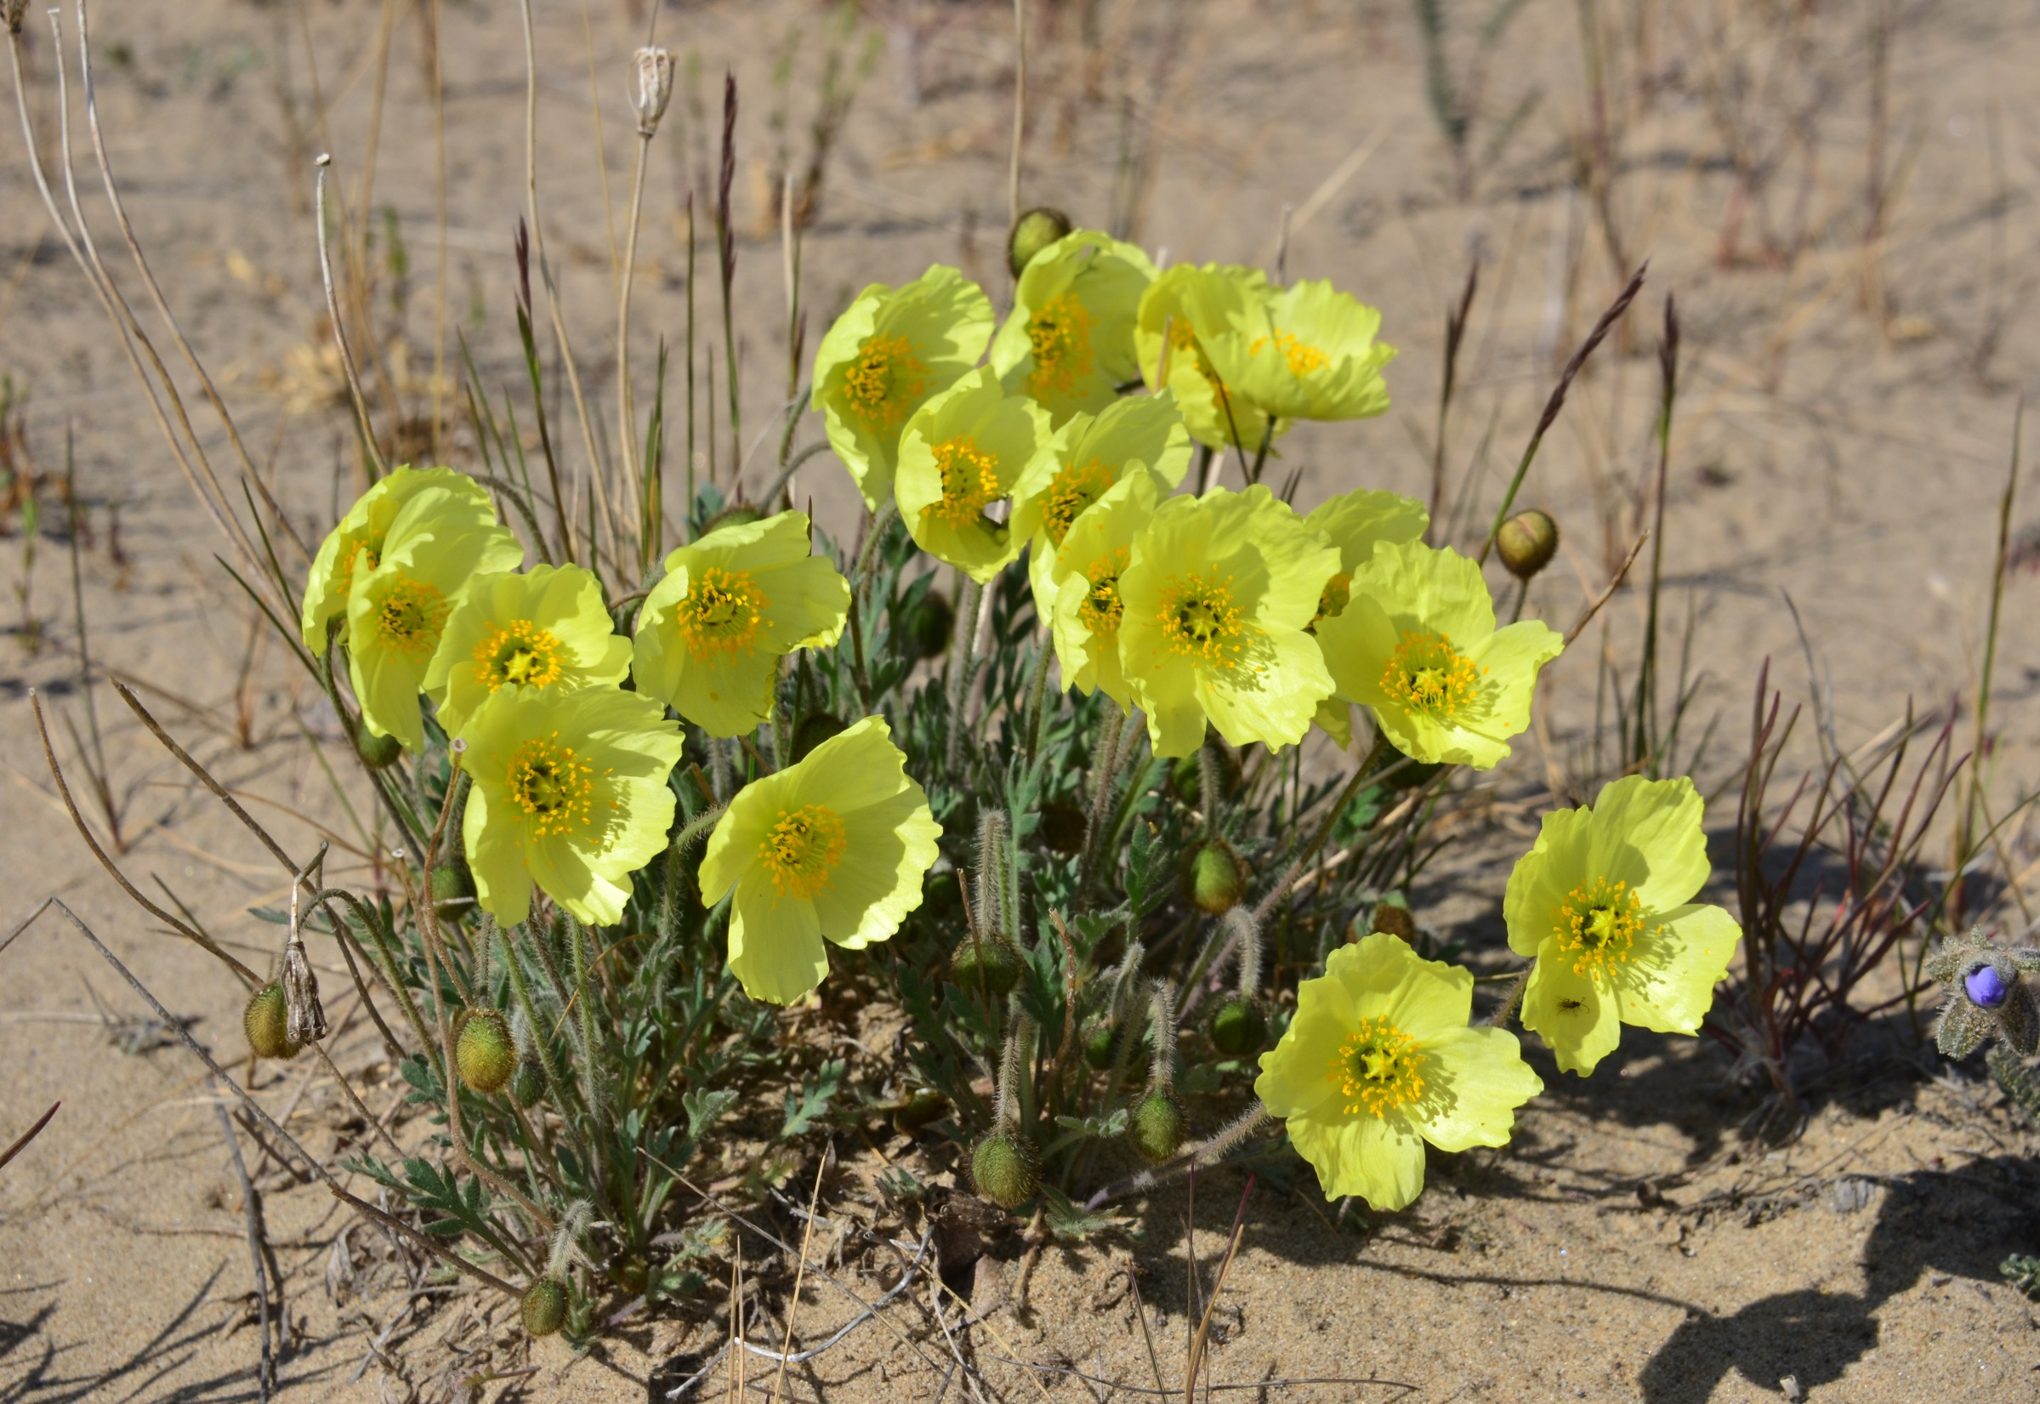
Особенности флоры южных тундр восточного Таймыра
Поспелова Е.Б., Поспелов И.Н.

Slide 2
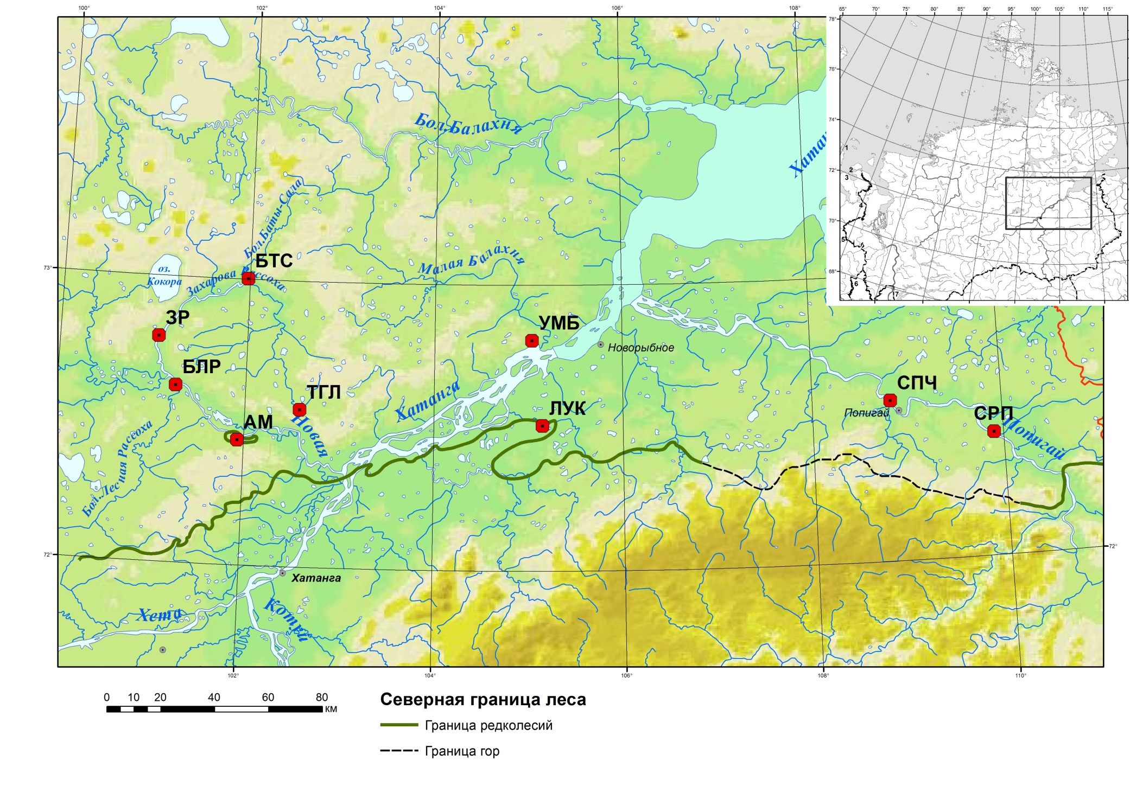

Slide 3
В задачи наших работ входило:
- охарактеризовать региональную флору восточного сектора подзоны южных тундр Таймыра, а именно Нижнехатангско-Попигайского южнотундрового подокруга, выделенного нами при проведении флористического районирования территории Таймыра;
- провести сравнение это флоры с флорой западнотаймырского южнотундрового округа на основании имеющихся в литературе списков (Матвеева, Заноха, 1986), гербарных материалов по устью р. Черной, картами, приведенными в Арктической флоре СССР, а также и наших собственными данными, полученными ранее (1967-70 гг.) в устье р. Агапы;
- уточнить северную границу подзоны южных тундр на востоке Таймыра на основании выявления «индикаторных» видов, не проникающих в подзону типичных тундр или резко снижающих активность в последней;
- уточнить южную границу подзоны по результатам сравнения флоры южных тундр с лежащими южнее локальными флорами лесотундры и равнинных северотаежных редколесий;
- на основании серии повторных флористических обследований проследить динамику состава локальных флор за время обследования (1970-е — 2010-е годы);

Slide 5
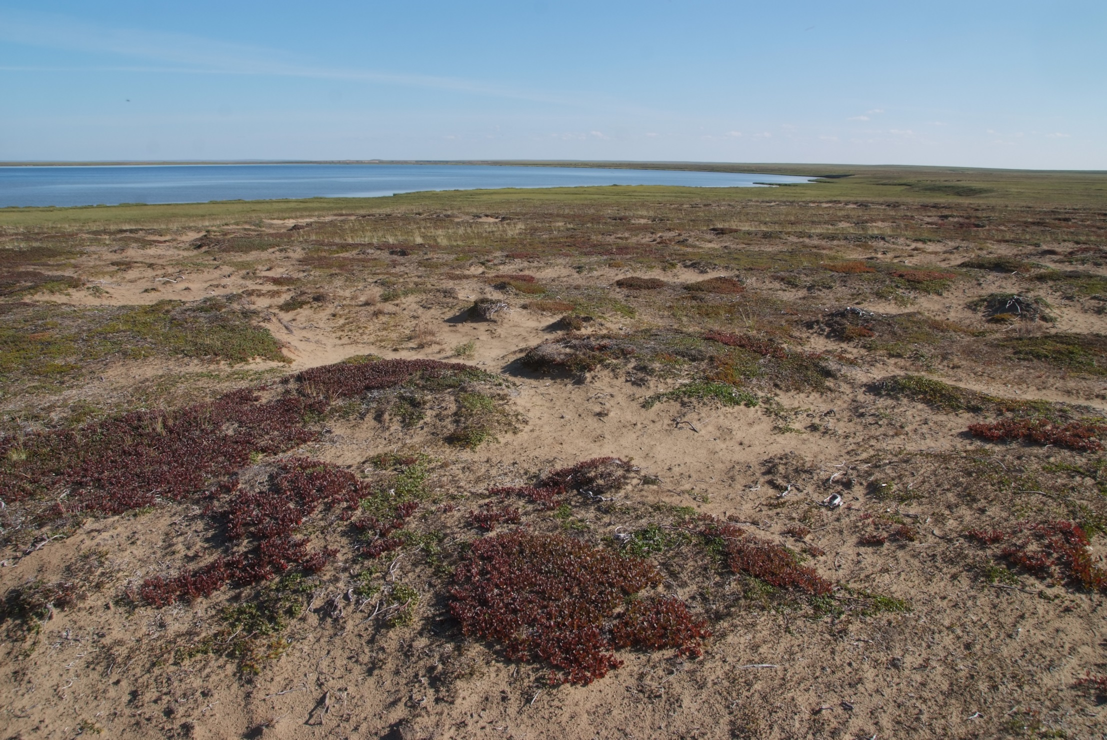

Slide 6
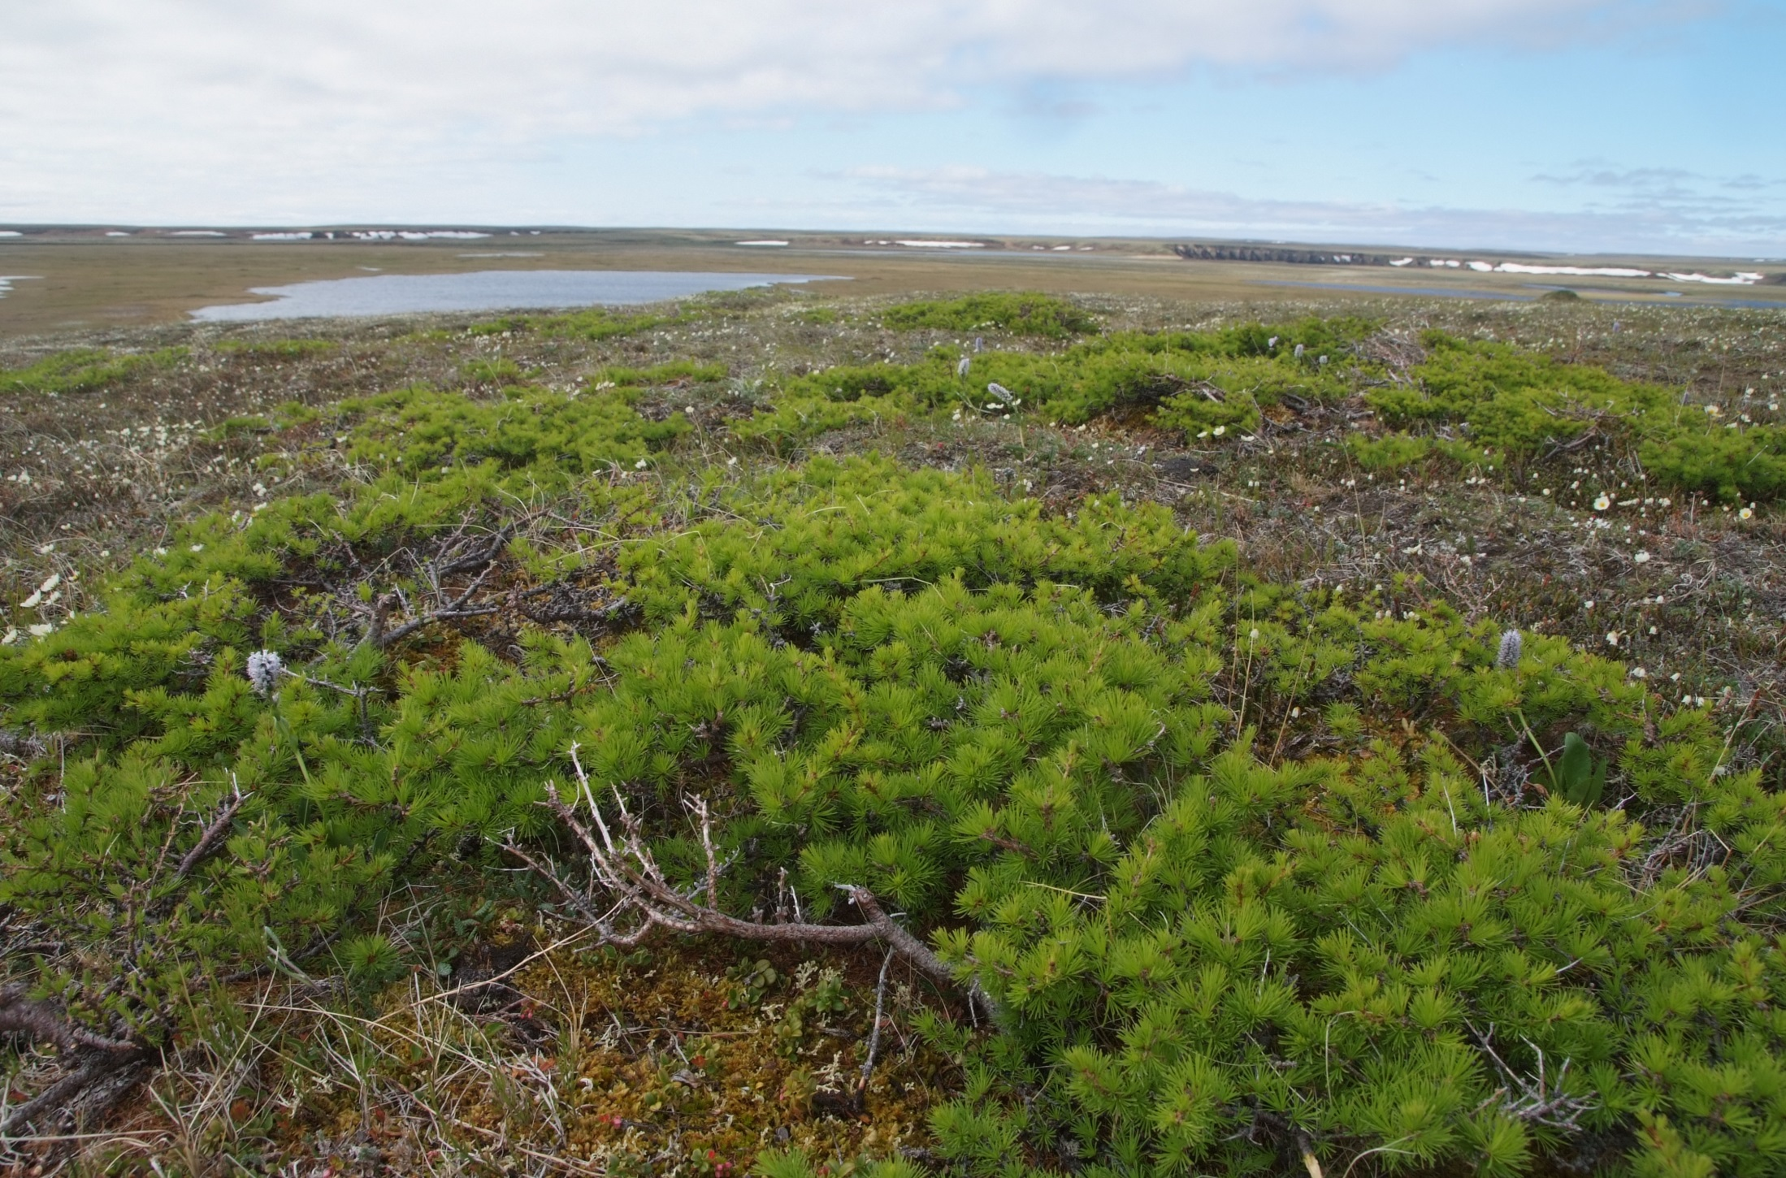

Slide 7
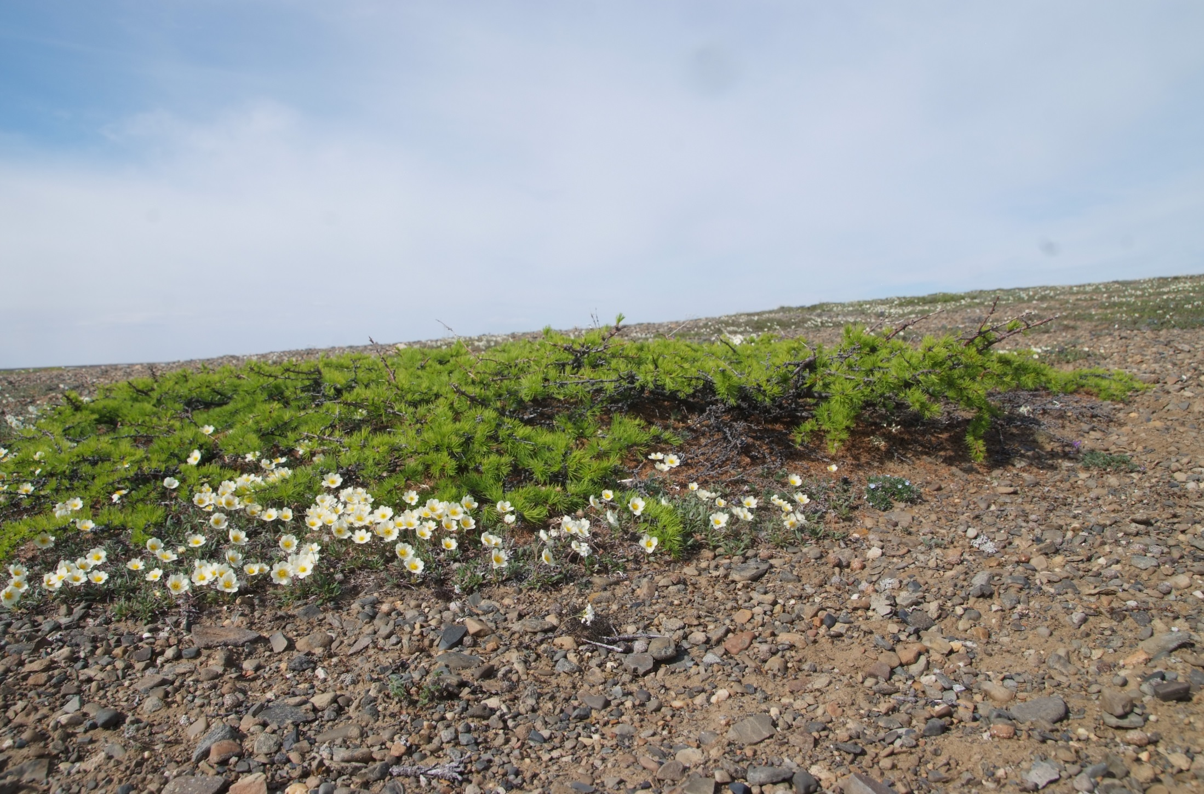

Slide 8
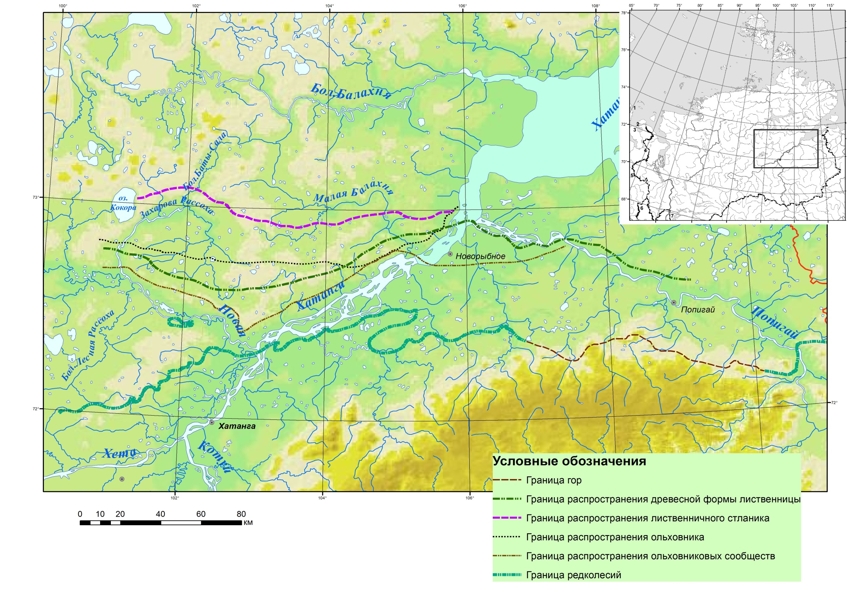

Slide 9
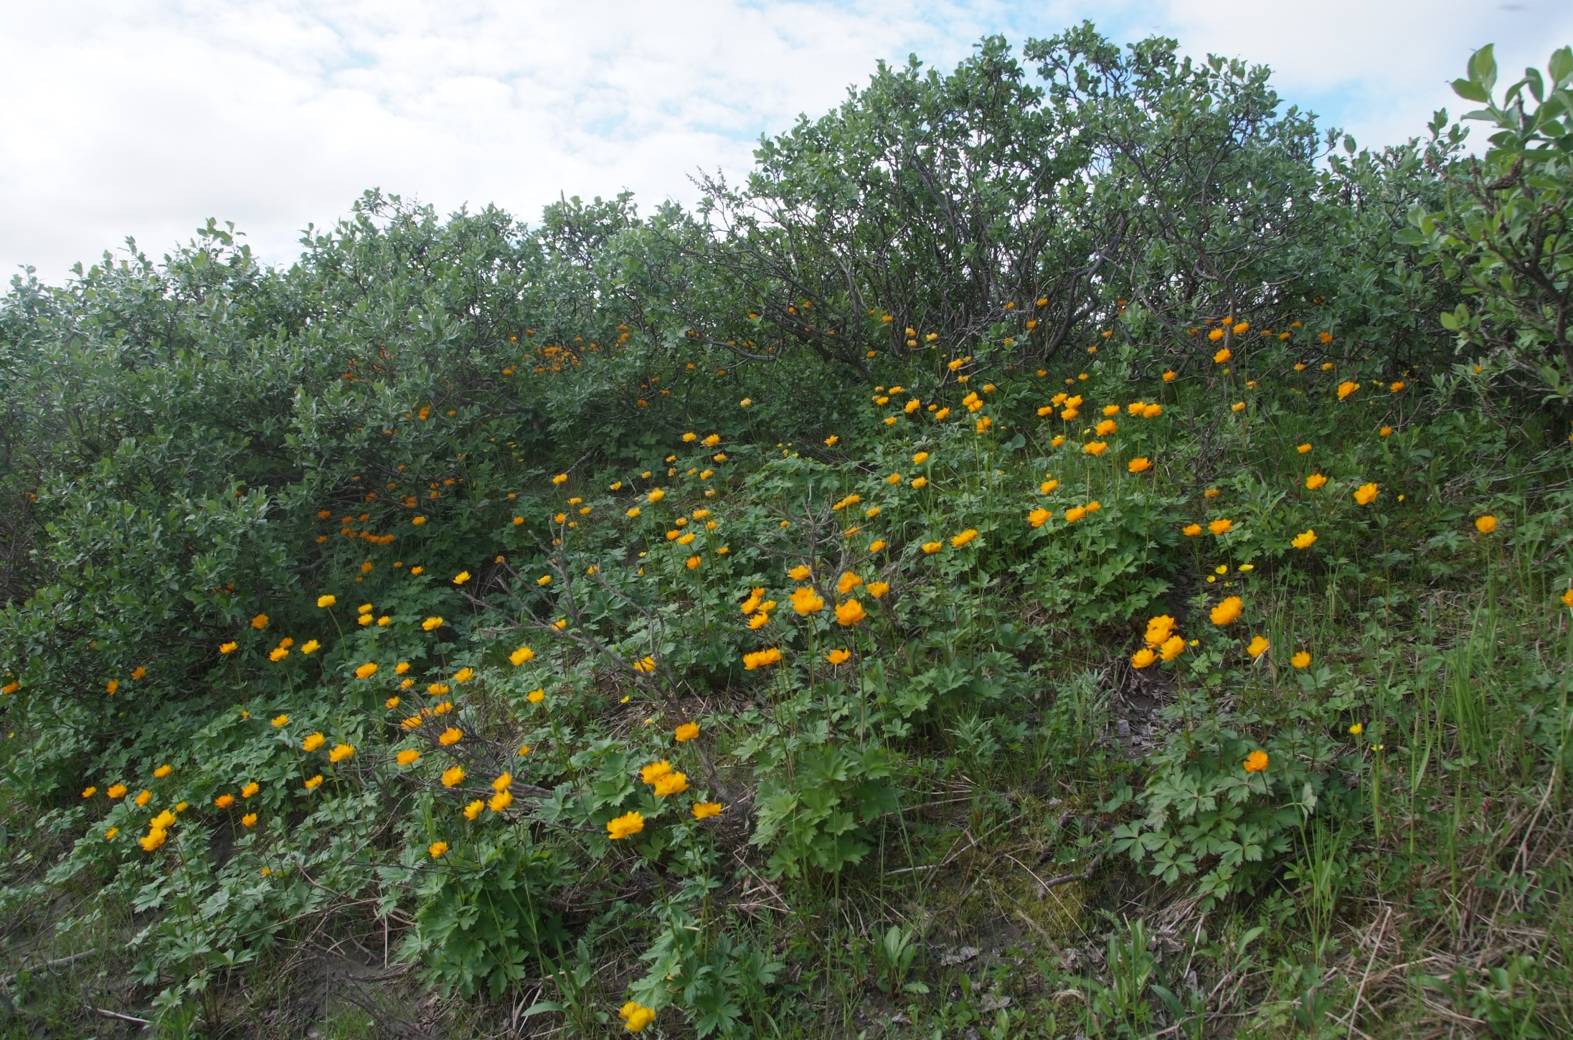

Slide 10
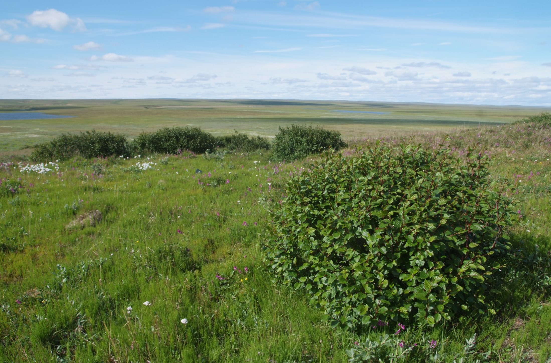

Slide 11
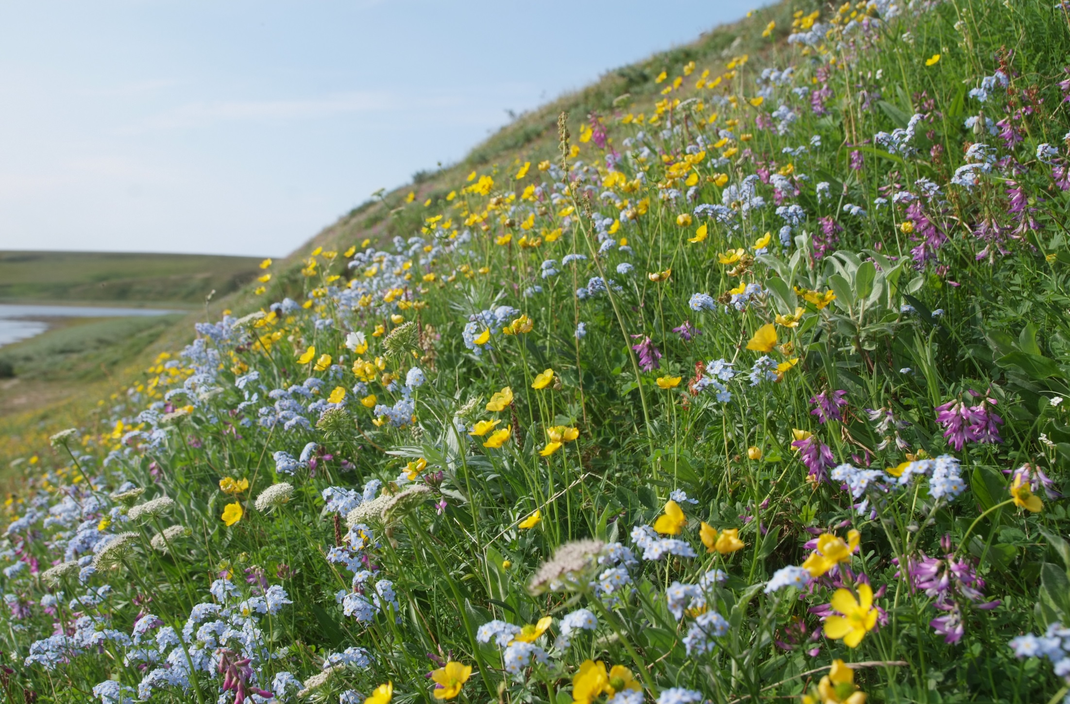

Slide 12
Ведущие семейства и рода во флоре восточного сектора Таймыра
Семейства | N | активных | Рода | N | активных
Головные части семейственно-родового спектра
Poaceae | 65 | 5 | Carex | 29 | 4
Cyperaceae | 40 | 6 | Draba | 19
Brassicaceae | 36 |  | Salix | 17 | 5
Asteraceae | 36 |  | Pedicularis | 16
Ranunculaceae | 34 |  | Ranunculus | 16
Caryophyllaceae | 31 |  | Saxifraga | 14 | 1
Scrophulariaceae | 22 |  | Poa | 12 | 2
Salicaceae | 17 | 5 | Taraxacum | 12
Rosaceae | 16 | 1 | Papaver | 9
Saxifragaceae | 16 | 1 | Oxytropis | 8
Fabaceae | 16 | 1
Не вошедшие в головные части семейственно-родового спектра
Ericaceae | 11 | 5
Empetraceae | 1 | 1 | Eriophorum | 7 | 4
Betulaceae | 4 | 2 | Equisetum | 6 | 1
Equisetaceae | 6 | 1 | Betula | 3 | 1
Polygonaceae | 11 | 1 | Dryas | 3 | 1
 |  |  | Hedysarum | 2 | 1
 |  |  | Ledum | 2 | 1
 |  |  | Vaccinium | 3 | 2
 |  |  | Arctous | 2 | 1

Slide 13
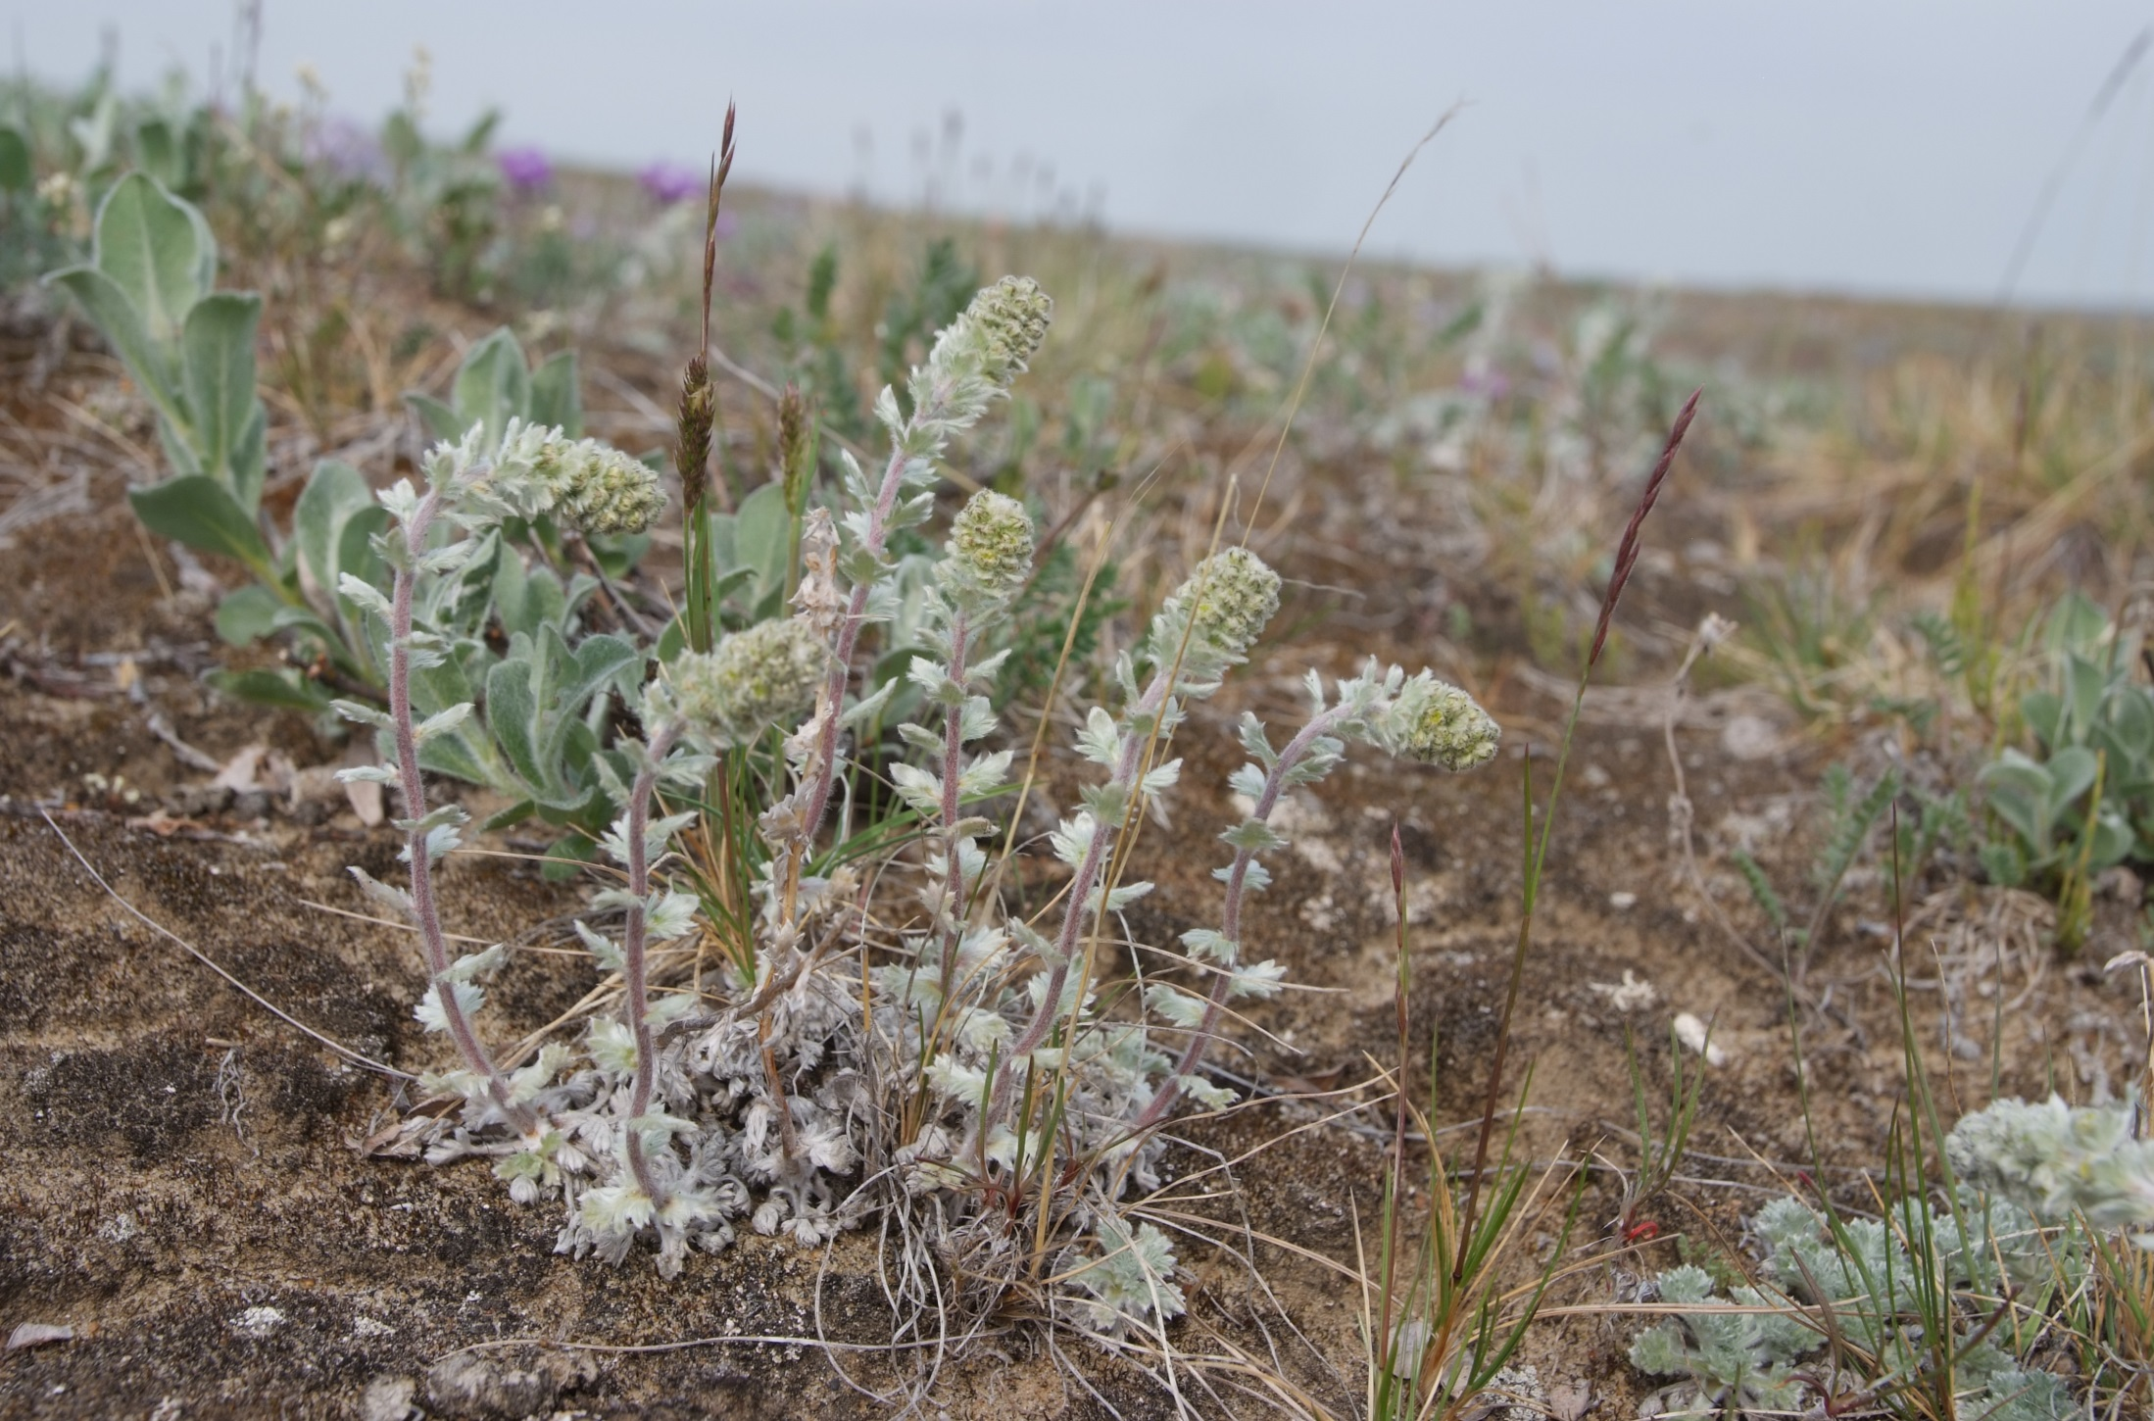

Slide 17
I a I б II а II б

Slide 21
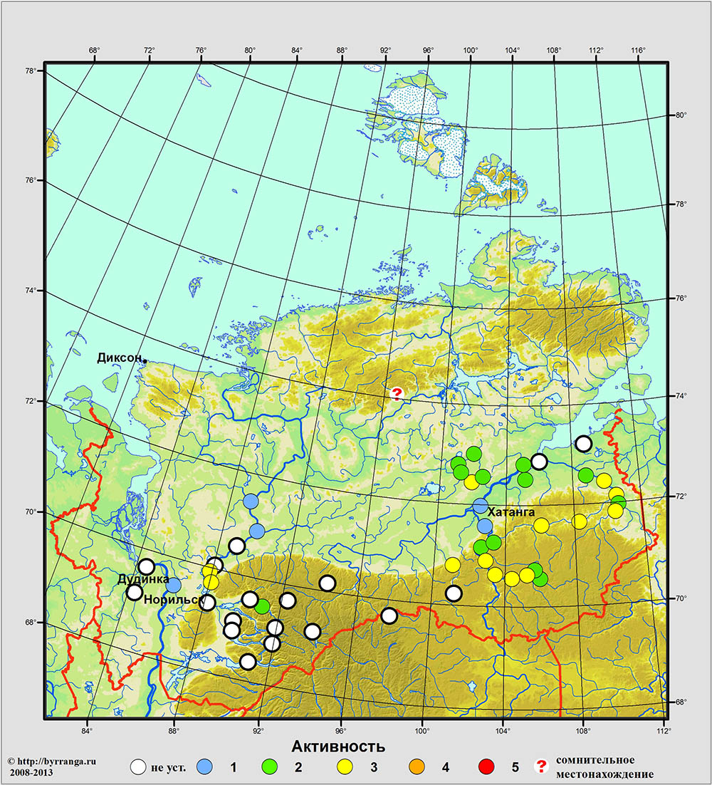
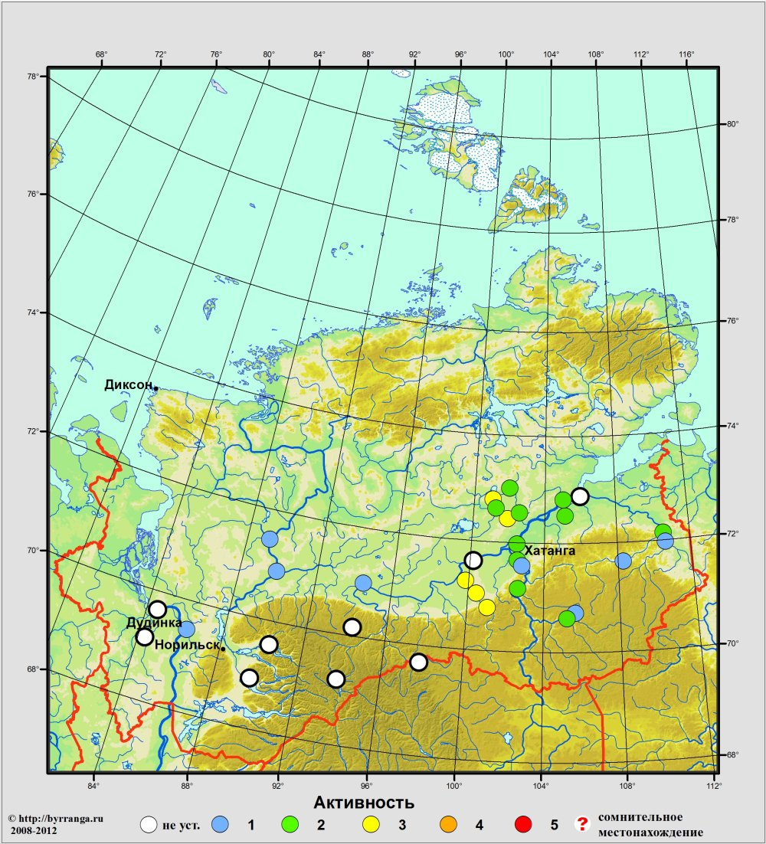
Carex glacialis Mackenz. - Осока ледяная
Carex capitata L. - Осока головчатая

Slide 22
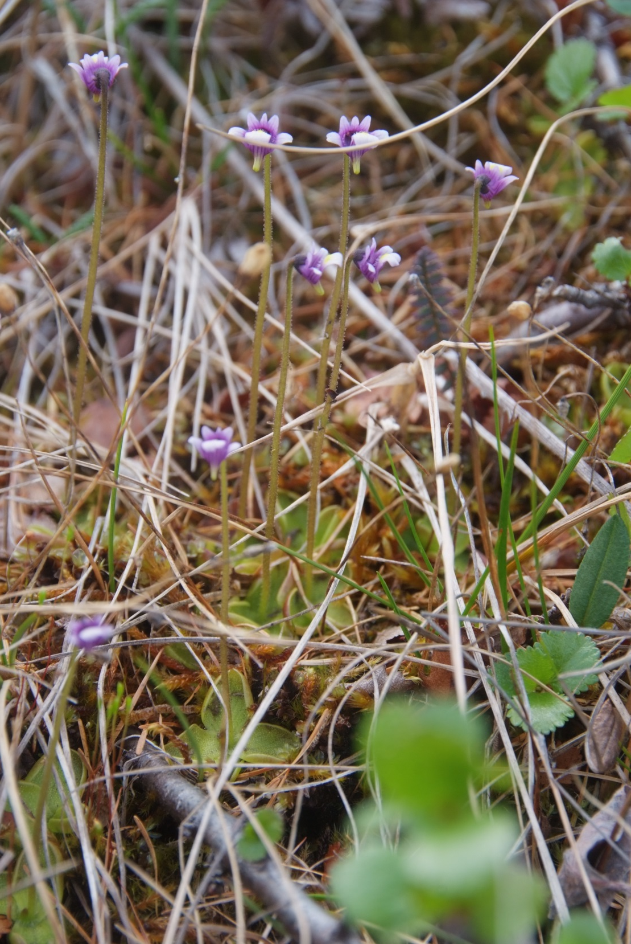

Slide 23
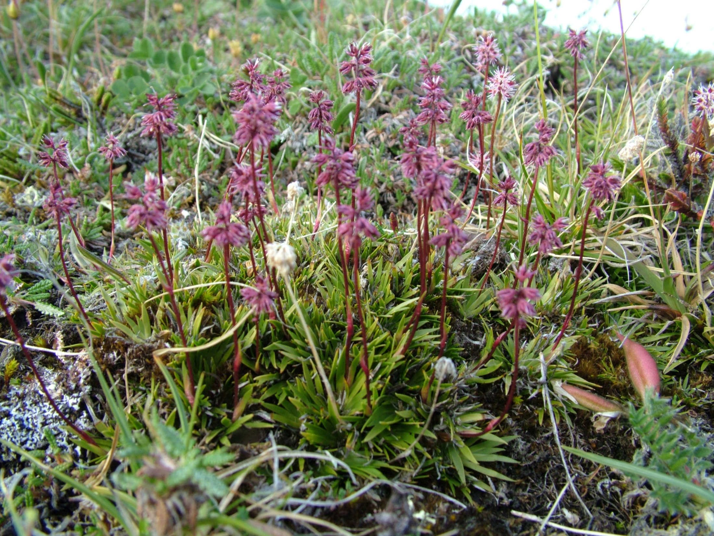

Slide 24
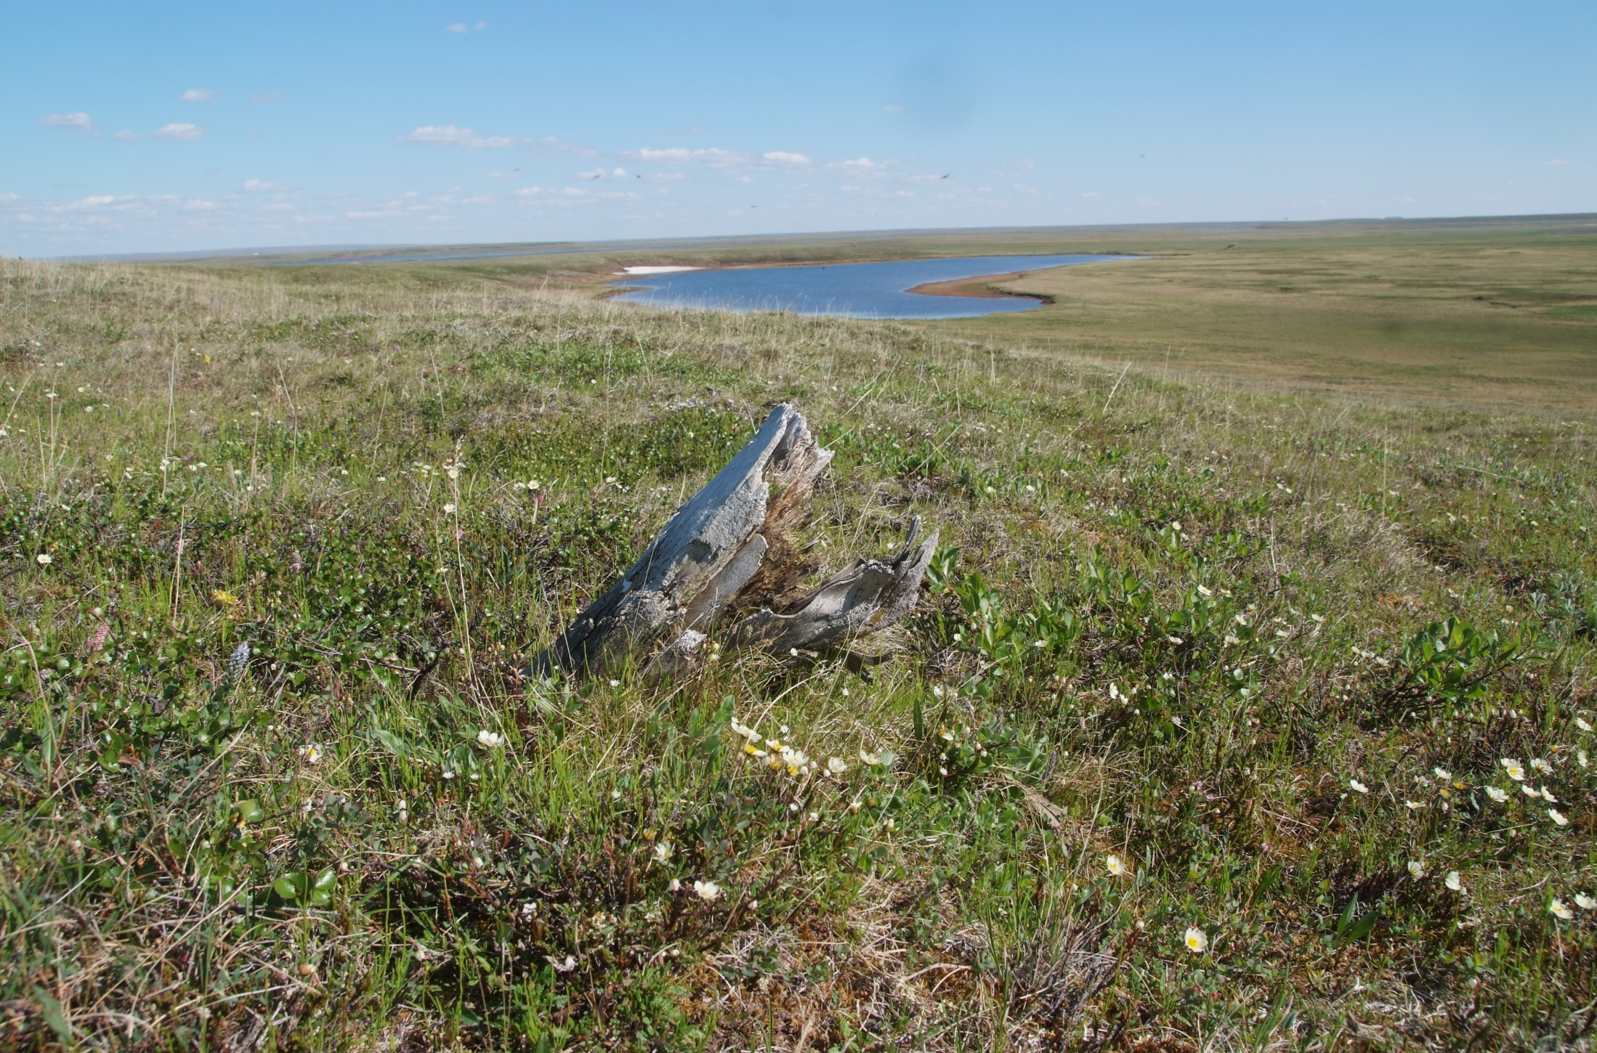

Slide 25
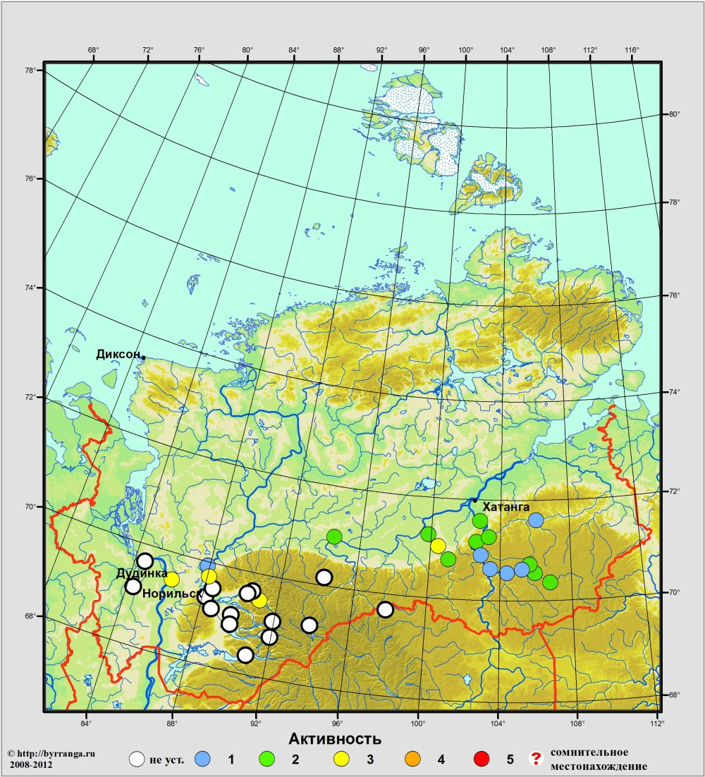
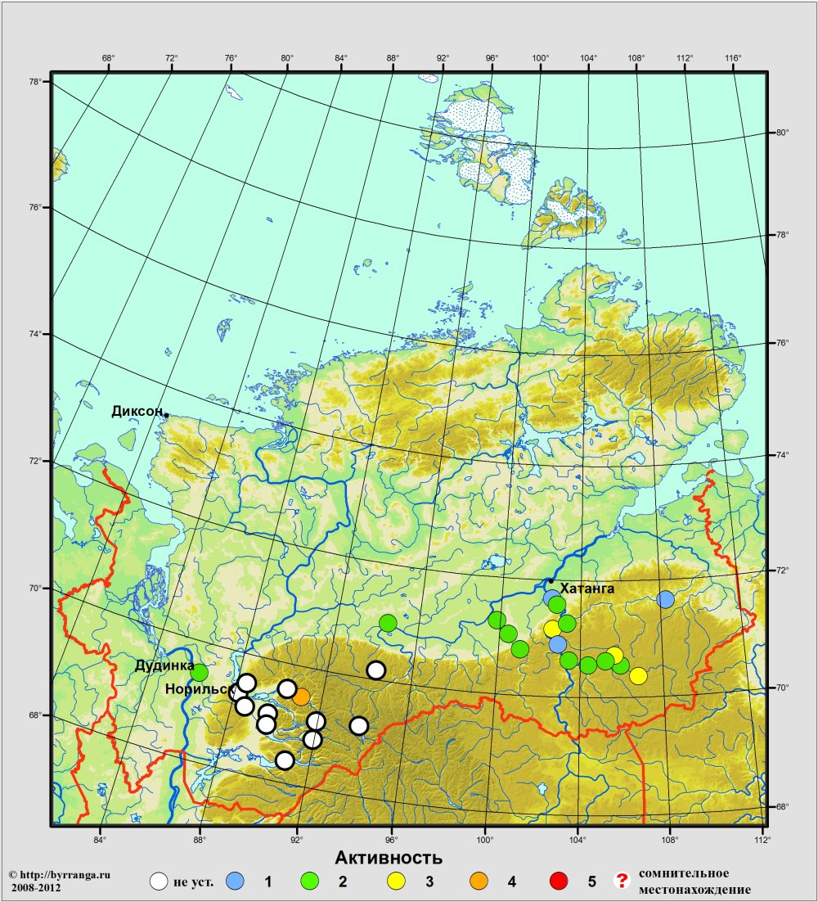
Carex sabynensis Less. ex Kunth - Осока Сабина
Linnaea borealis L. - Линнея северная

Slide 26
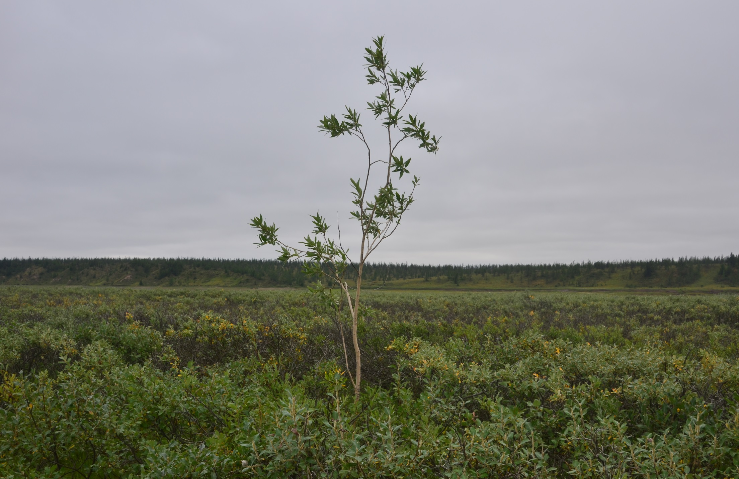

Slide 27
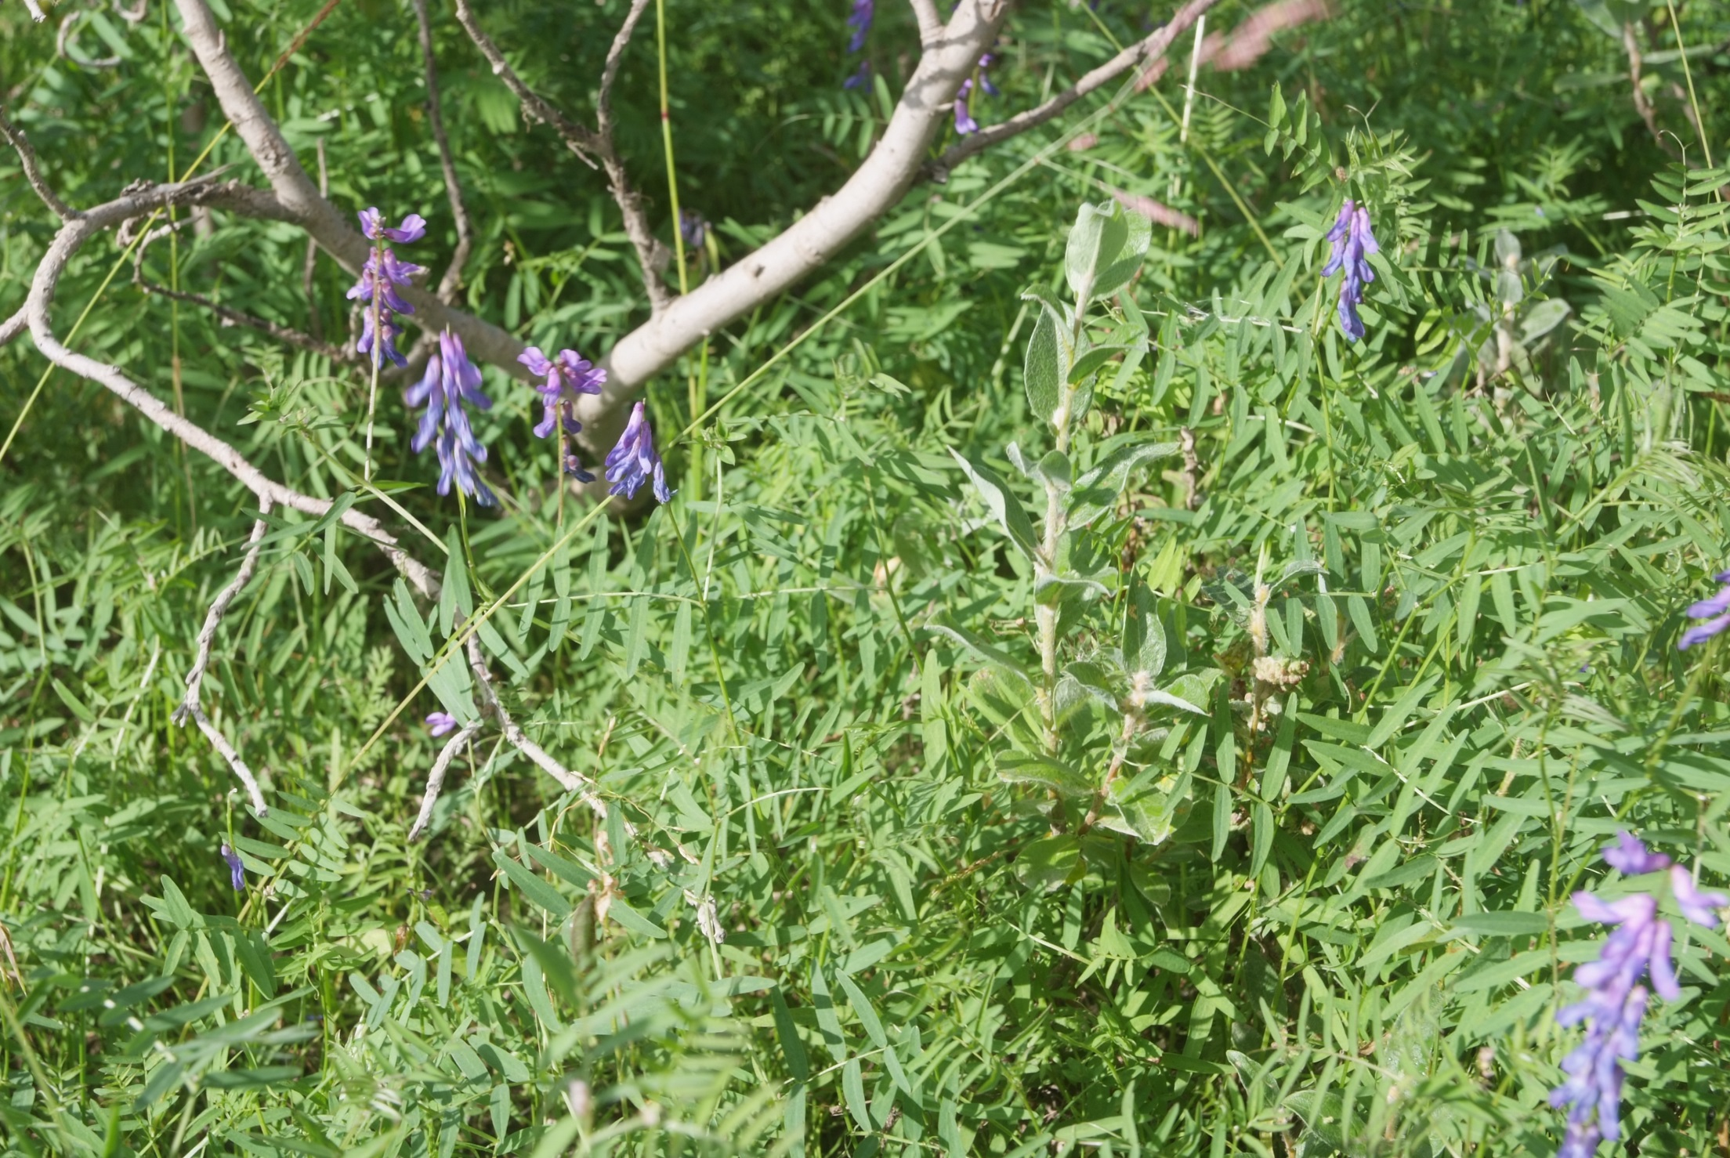

Slide 28
На основании вышеизложенного можно сделать следующие выводы:
Флора восточного сектора подзоны южных тундр Таймыра имеет свою специфику, выражающуюся в наличии довольно большой группы видов, произрастающих только на ее территории, многие из которых тесно связаны с расположенными восточнее территориями северной Якутии, и севера Дальнего Востока.
2. По сравнению с западным сектором южных тундр, флора восточного сектора характеризуется более выраженной континентальностью, более высоким участием видов арктической фракции, а также восточноазиатских и восточноазиатско-американских видов. Снижение доли бореальной фракции компенсируется примерно одинаковым с западным сектором участием гипоарктических и арктобореальных видов. В восточном секторе усиливается роль горной свиты и несколько падает роль лугово-кустарниковой, хотя она и остается наиболее представленной в составе флоры.

Slide 29
3. Северной границей подзоны южных тундр по признакам состава флоры можно считать тот рубеж, на котором резко снижается активность и встречаемость ряда характерных видов, постоянных и активных в плакорных сообществах. Одним из таких реперов в восточном секторе служит лиственничный стланик, произрастающих на высоких участках водоразделов вплоть до перехода к подзоне типичных тундр. Более проблематично проведение южной границы, поскольку большую буферную роль в расселении видов играет экотонная полоса лесотундры. Однако уже можно выделить некую группу северотаежных видов, которые можно условно считать реперными для проведения подобной границы.
4. В последние десятилетия наблюдается внедрение в подзону южных тундр некоторых южных видов, в основном по долинам рек. Связано ли это с изменением климатической ситуации, или с естественной динамикой флоры тундровой зоны, формирование которой еще продолжается.

Slide 30
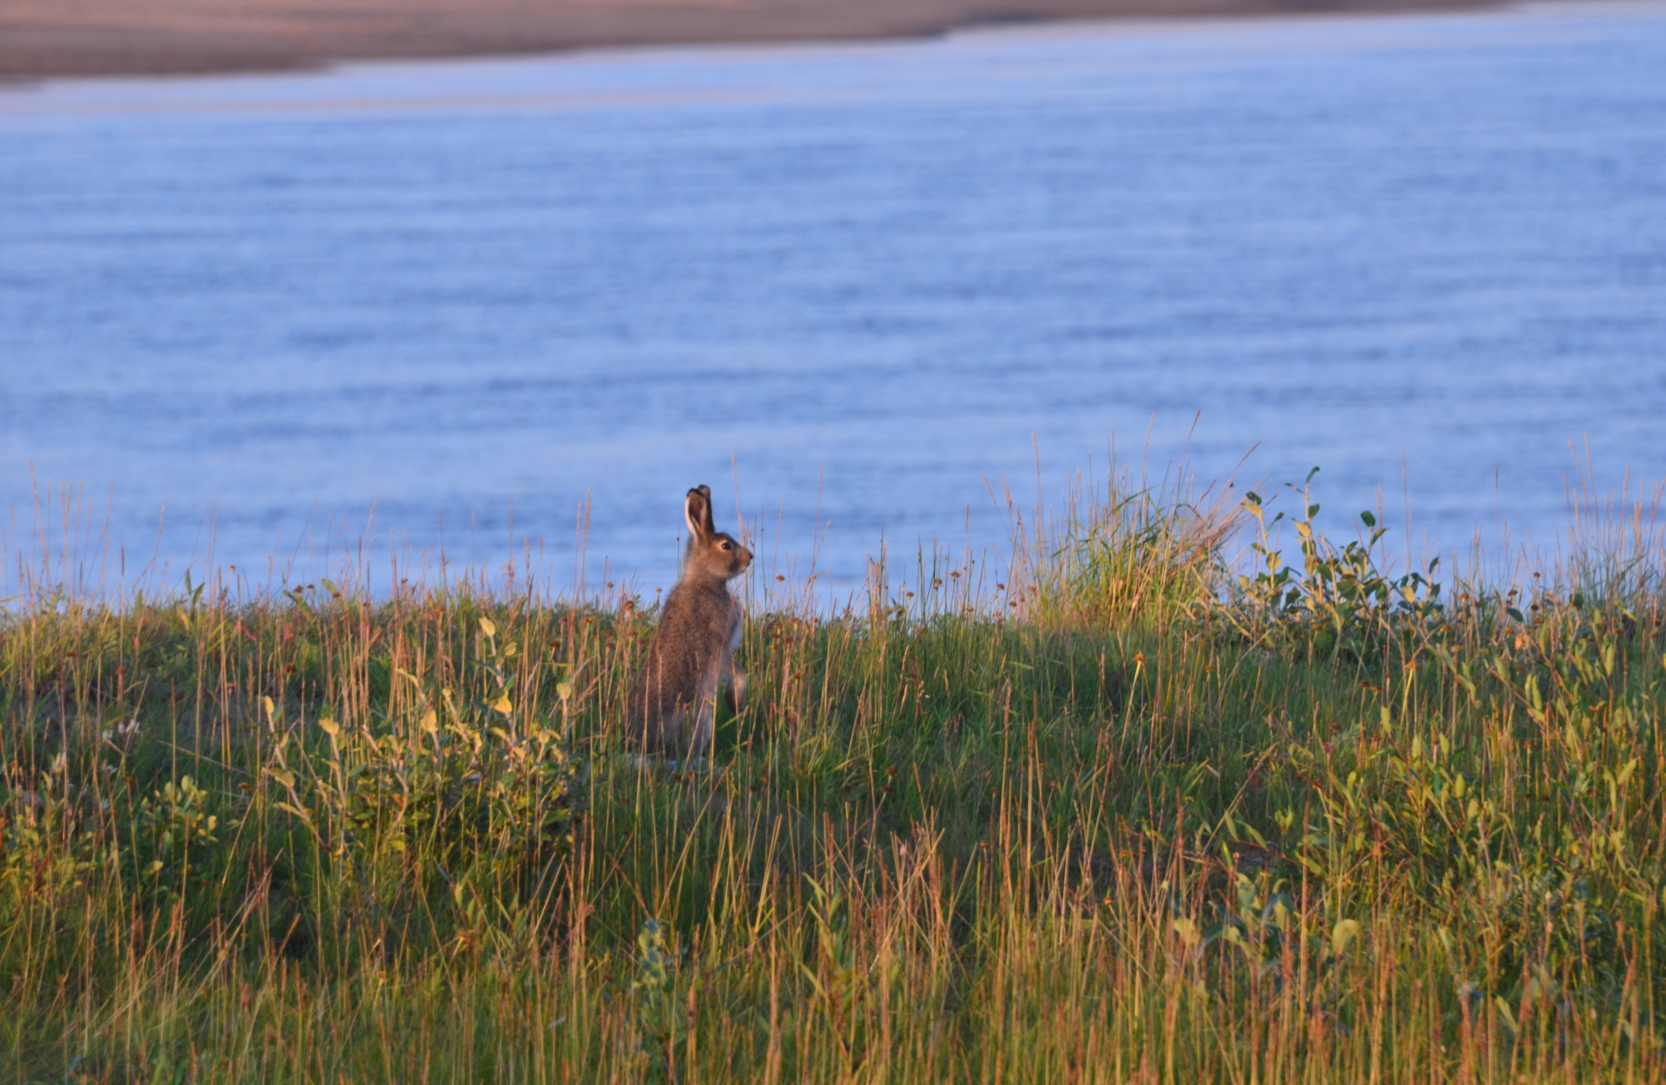
Спасибо за внимание !

